Slide 1


Enterprise-level ML project Stack 2023-06-27

Slide 2
1.Feature engineering Stack
2.Enterprise-level ML project Stack

Slide 3
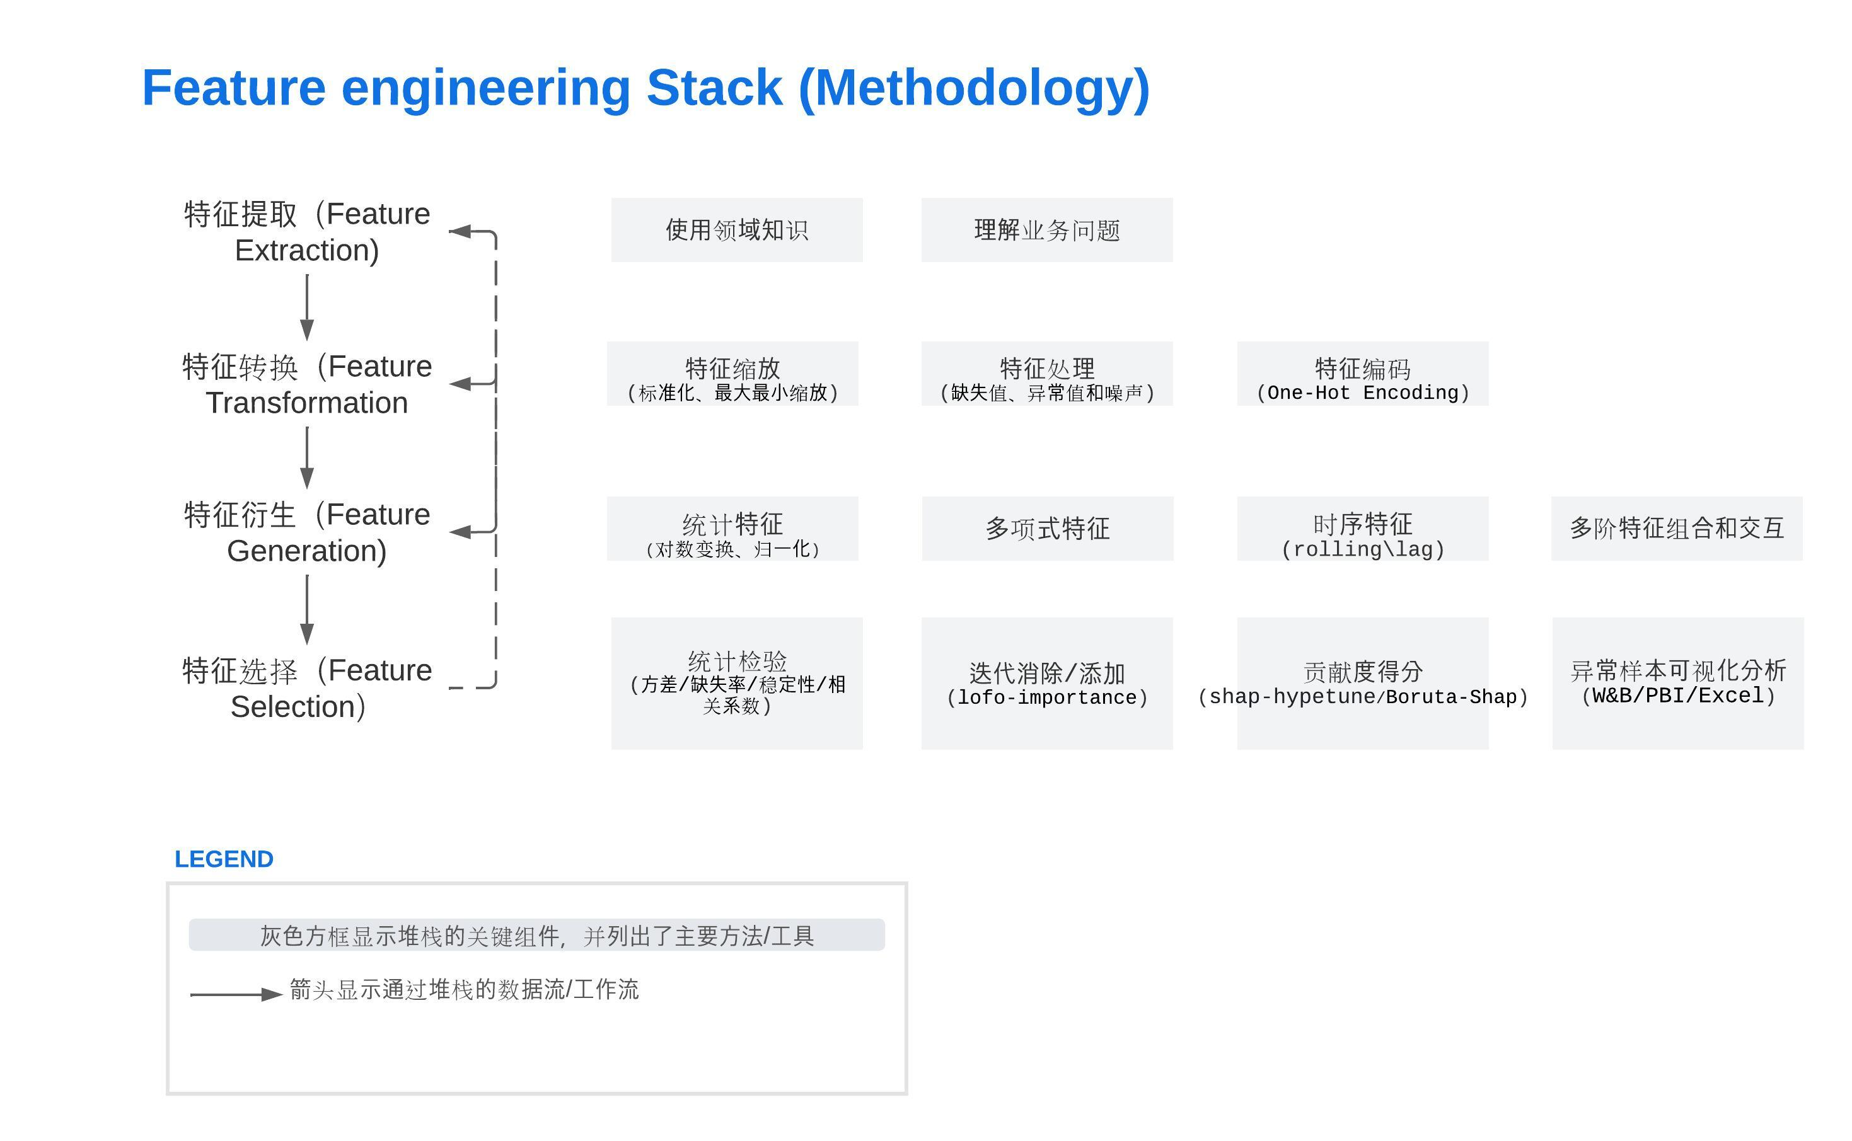

Slide 4
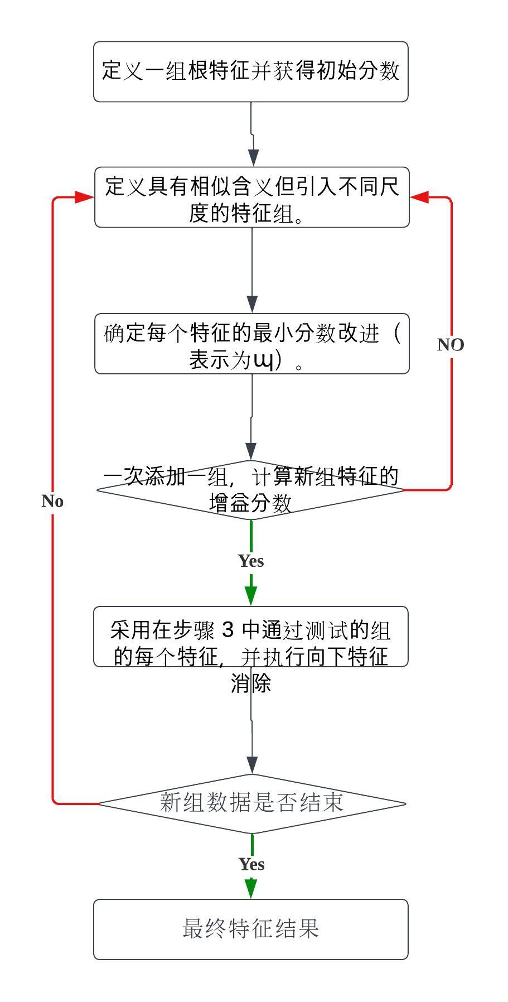
迭代消除/添加 (lofo-importance)
递归特征消除（RFE）、递归特征添加（RFA）、组特征迭代消除

Slide 5
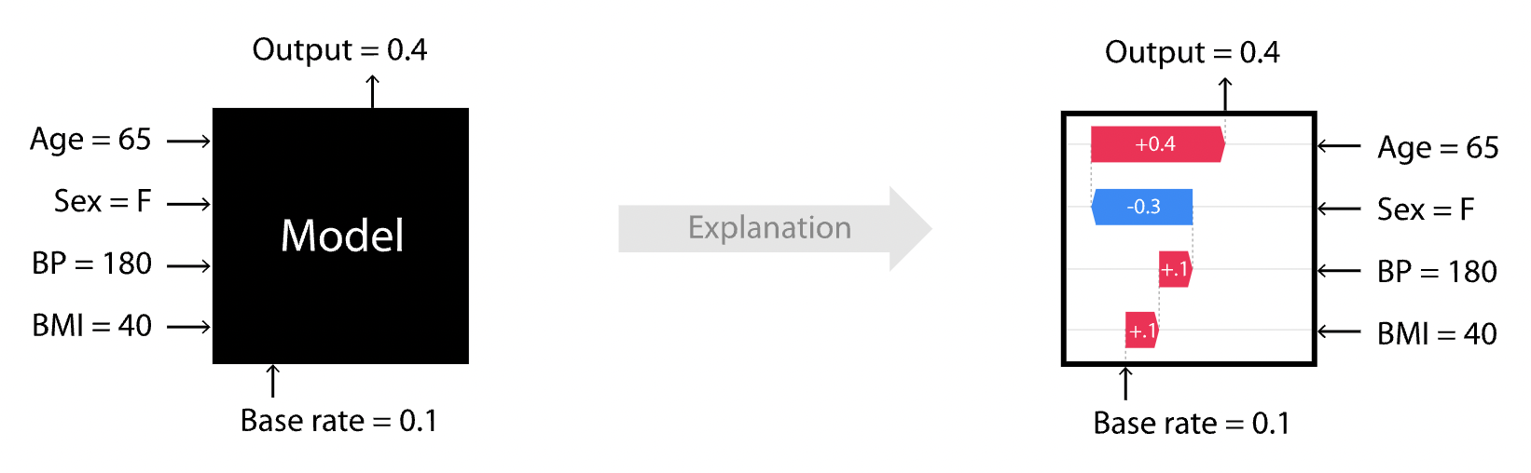
贡献度得分 (shap-hypetune/Boruta-Shap)
同时进行超参数调整和特征选择，将超参数调整和特征选择与梯度增强模型结合在单个管道中。支持网格搜索、随机搜索或贝叶斯搜索
用于特征选择的模型可能与用于最终拟合和预测的模型不同（在参数配置或类型上）
本地基于树的特征重要性中存在偏差，往往会高估连续或高基数分类变量的重要性。使得在特征变化或类别数量变化的情况下计算的重要性变得不可信
可以计算验证集的重要性，而不是训练数据的重要性（如经典的基于树的重要性）
。

Slide 6
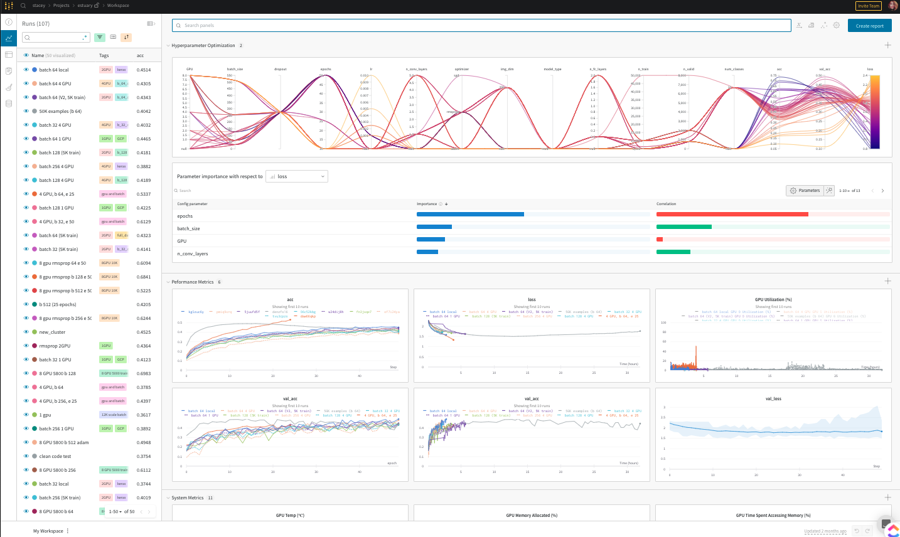
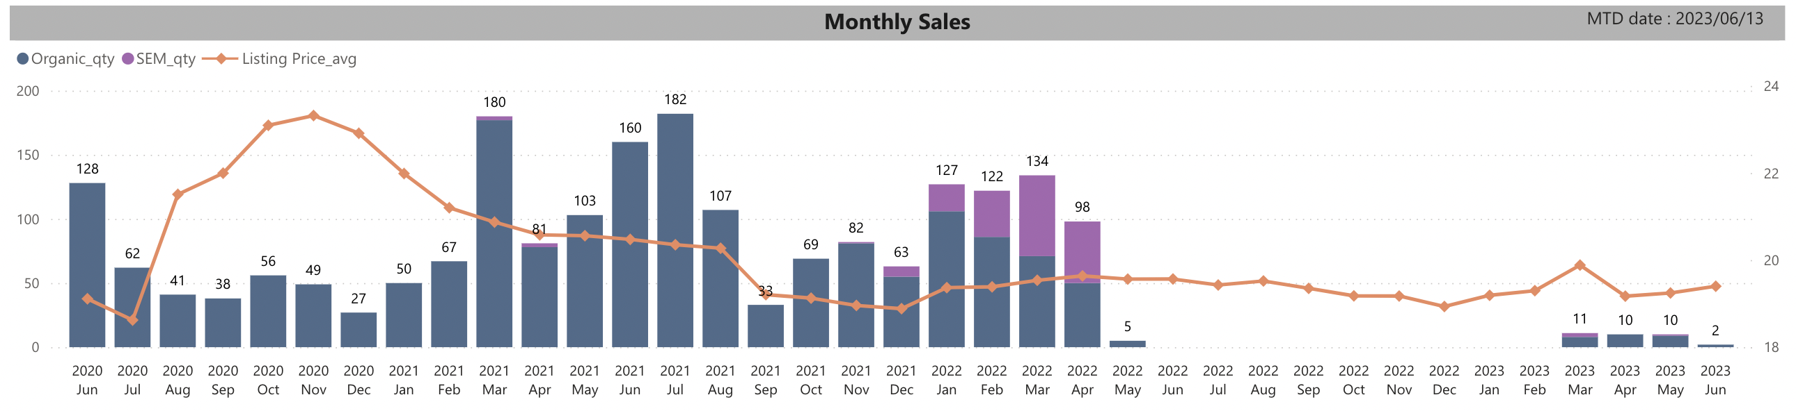
异常样本可视化分析 (W&B/PBI/Excel)
仔细观察数据的分布并考虑业务含义比盲目地进行特征选择要重要
1.历史库存、销量预处理
2.直观看， 增加产品长期无销量的信息 （距离上一次实际有销量的时间间隔）
3.此类产品的历史销量信息对其未来预测是否有价值？是否有必要为此类冷启动产品
建立单独的预测模型
4.1017112、1017114属于同一个spu，并且销量趋势相似互为竞品，
此信息是否有价值、如何传输给模型

Slide 7
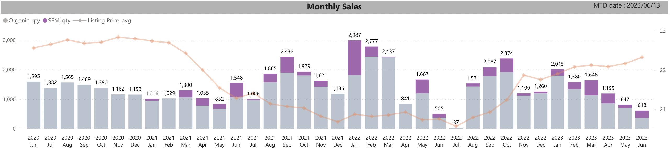
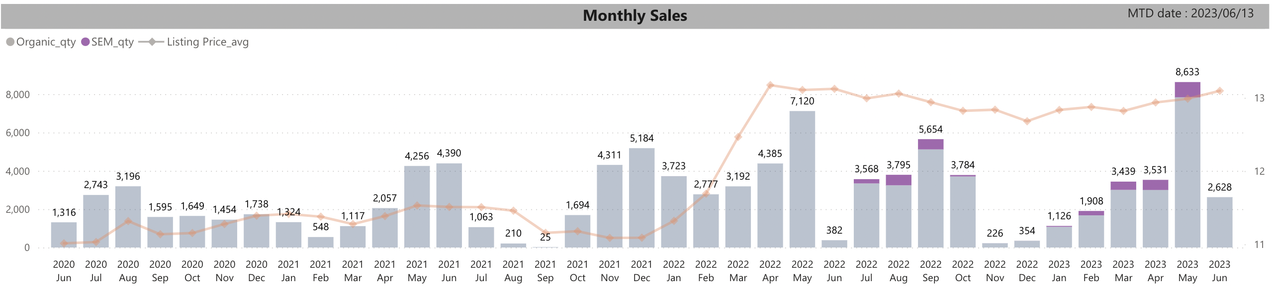
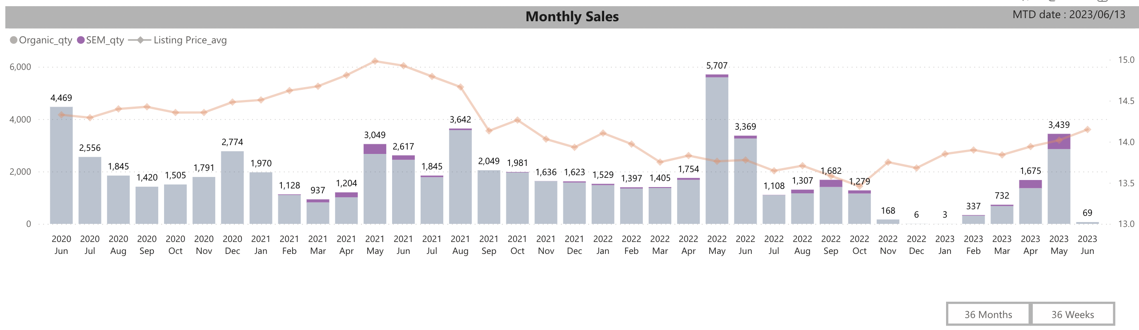
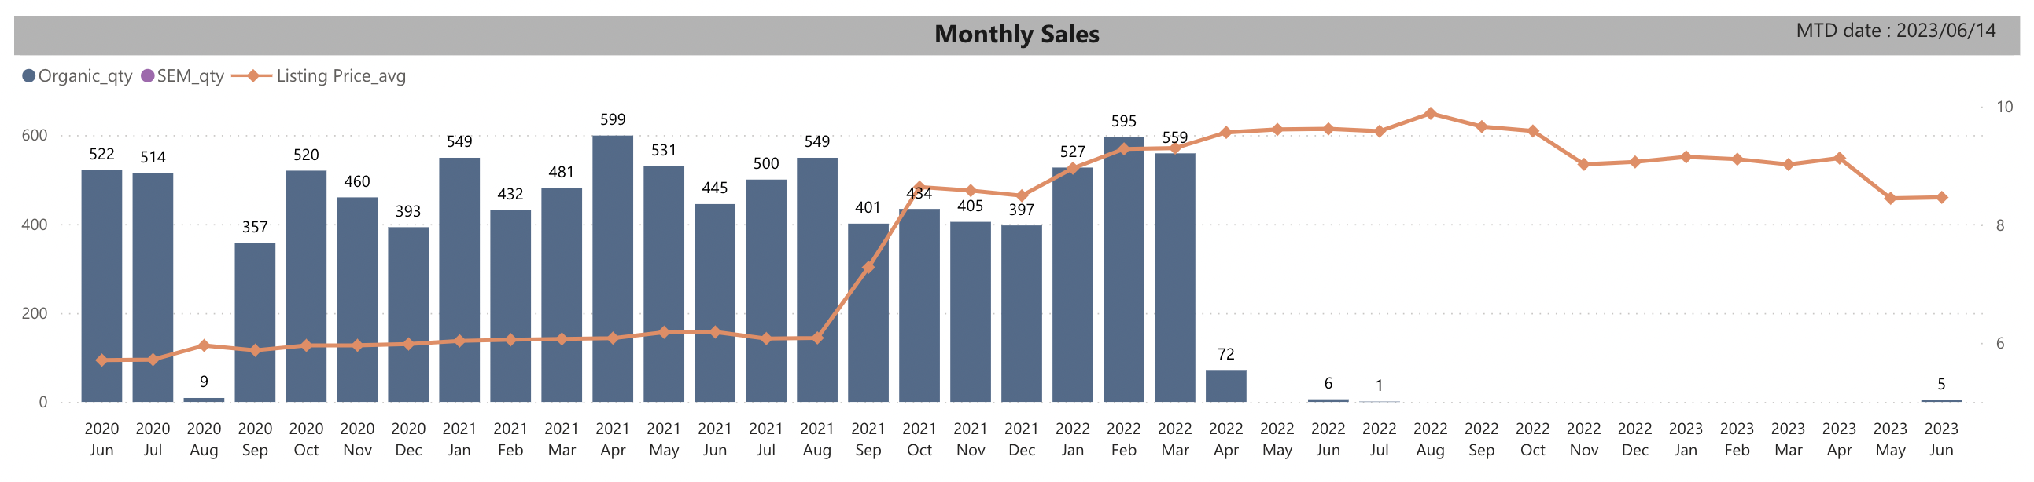

Slide 8
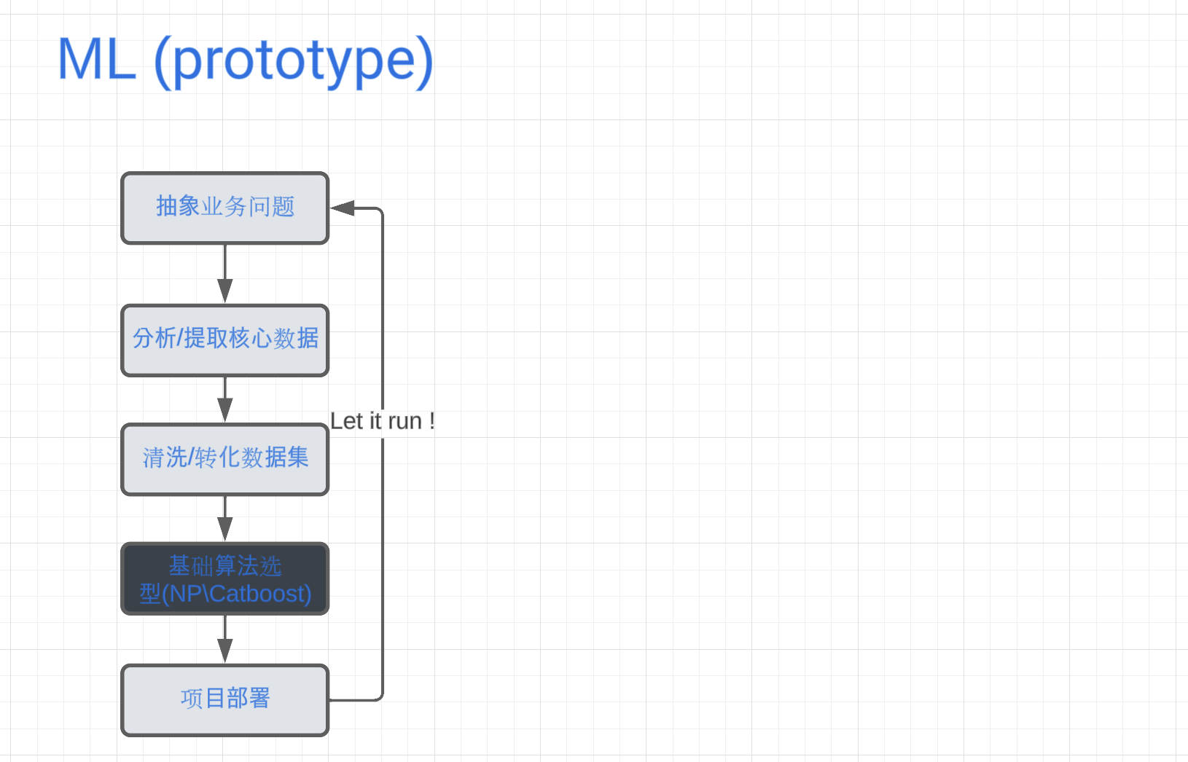
Enterprise-level ML project Stack
迭代方向： 快速构建可使用的ML原型，打通ML必要核心流程，验证和评估各类模型的可行性和效果
上线首月ongoing-FA(M3):63%

Slide 9
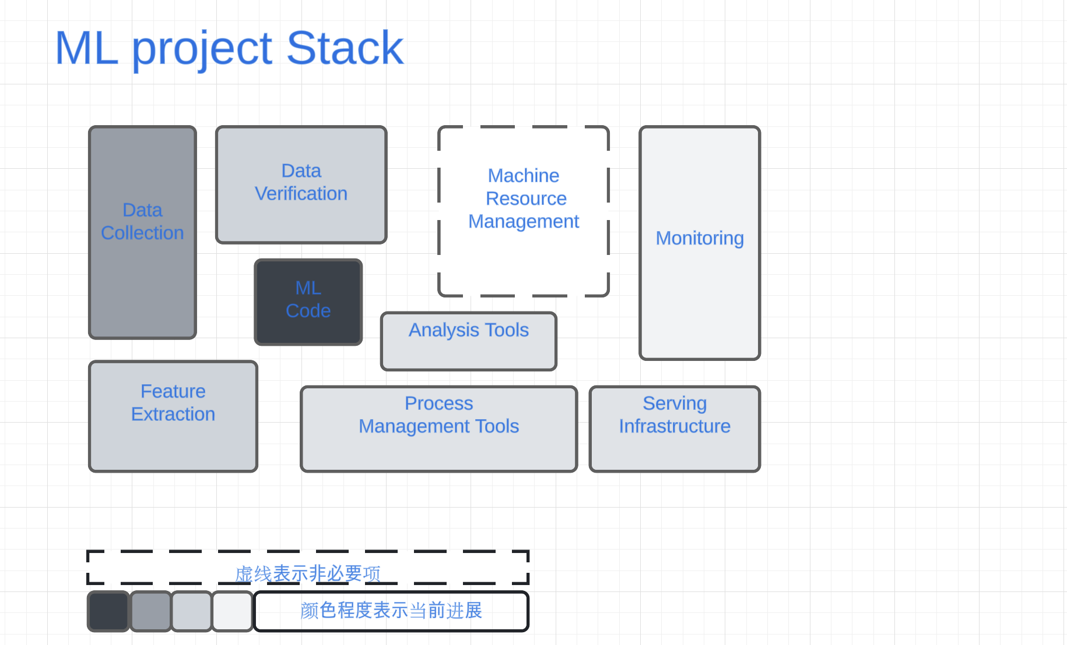
Enterprise-level ML project Stack
迭代方向：
根据Bed Case分析和下游反馈优化FA，以构建‘小而美’的特征工程模块为发力点，完善ML工程化，实现快速迭代及稳定服务
一、根据Bed Case分析和下游反馈优化FA：
新内容：非季节产品中的季节性、Jira Tickets、simulation result(补货日期…)、新算法模型、从更多维度对样本进行聚类
旧但有价值：深入挖掘Price、SEM、ACOS等MKT特征价值; 完善历史库存、销量修正逻辑;
二、以构建‘小而美’的特征工程模块为发力点，完善ML工程化，实现快速迭代及稳定服务
新内容： 使用Airflow实现特征ETL、构建模型监控、构建数据/特征监控、构建Bed case分析模块
旧但有价值：使用skforecast对MKT进行重构(拓展性、稳定性)

Slide 10
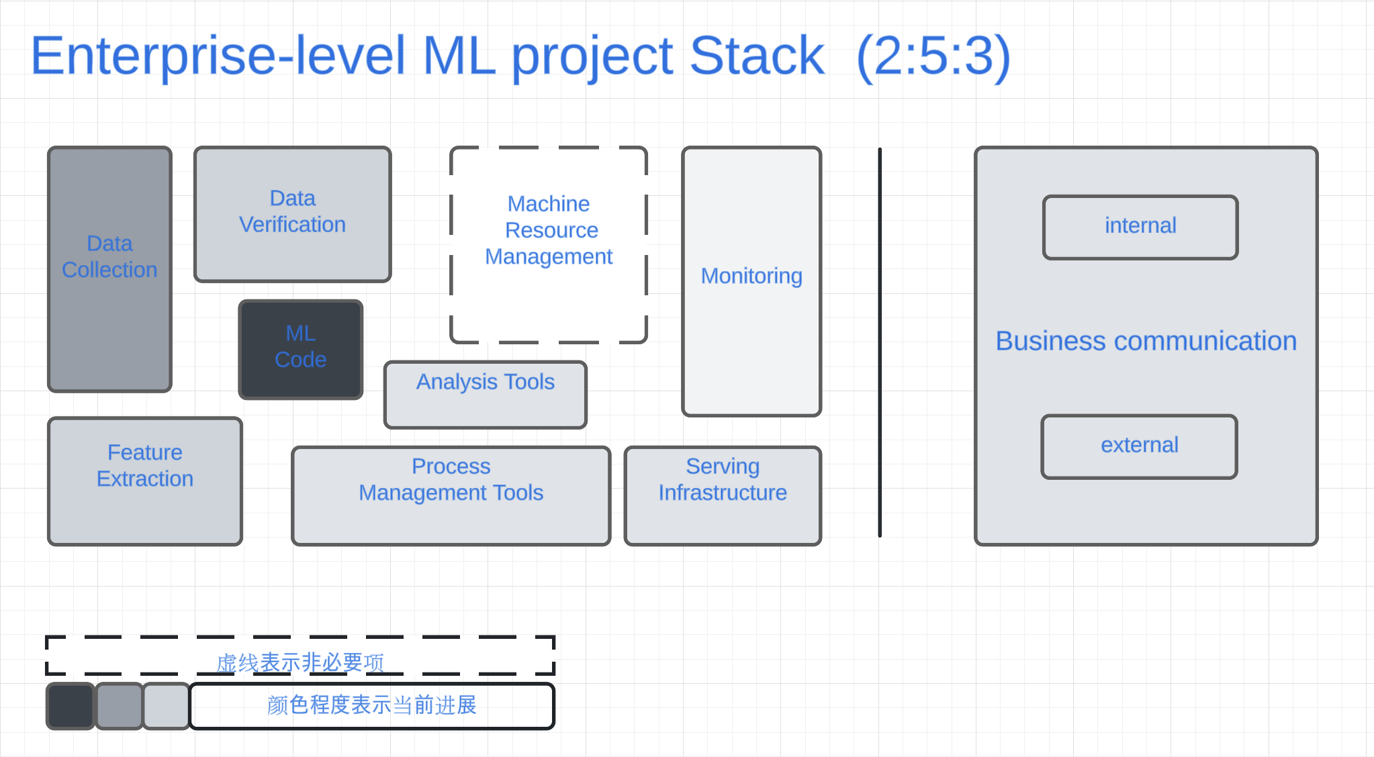
Enterprise-level ML project Stack
业务沟通：跨多个部门的项目，一方面团队成员，另一方面FCST影响多部门，业务场景复杂
Input:
1.**Jose:MKT、supply chain角度的business Insight
2.**supply chain的使用反馈
3.*finance 的反馈
Process：
理解并结合对FCST的影响，管理优先级和实施计划并反馈
Output:
1.*how to use FCST
2.*how to use ss
3.**how to Scientifically improving ML projects

Slide 11
Now：
一.aws
一句话：适合企业级成熟项目的部署和管理，尤其是大数据量、高QPS、实时推理的模型
（参考aws的在FA方向如何优化、在FCST项目的结合方式）
1.FA方向如何优化
1.调算法/参数（目前是明显的过拟合）
2.从时序和样本维度判定、修复、过滤异常数据
3.增加非'ML code'
2.FCST项目的结合方式 ：
1.使用底层的Auto-ml作为深度学习的路线的基底
2.参考Studio的MLOPS. (机器学习运维，一种实践和方法，尽可能将ML构建流程自动化，以实现持续交付)
1.（短）对FCST项目 优化特征ETL及管理设计、模型版本控制、模型监控
2.（长）构建一个企业级ML平台，除了部署和维护成熟的ML项目，一方面支持数据分析师/算法工程师进行
快速试错，另一方面可以支持业务人员进行无代码化的建模尝试。 类似PBI看板和业务人员的关系
二.近1～2个月的FA优化/ML项目工程化方向
1.库存、销量数据偏差
2.Manul FCST （一方面需要考虑的点很多。另一方面是需要看一下是否有效）
3.近期库存 （财务分析反馈。+实际业务逻辑。MKT会因此调整促销等）
4.构建无偏差的特征ETL （）˙
5.探索SEM、Price特征在当前、未来时刻的使用方式

